Slide 1
Django 폼
1. 폼 개요
2. 기본 폼 생성하기
3. 폼으로 데이터 전송하기
Model Form 사용하기
Model Form으로 데이터 저장하기

Slide 2
1. 폼 개요.
※ 1. form 태그 내에는 action 과 method 속성을 기술하도록 되어있다.
- Action : form태그 내에 기술된 정보들을 전달받는 url 요청이 기술되는 속성
- method : HTTP 요청 방식을 결정하는 속성.
요청방식 종류 : GET -> 전달하려는 form 태그의 정보를 주소 창에 노출하는 요청방식
: POST -> form 태그 내의 전달하는 정보를 주소 창에 노출시키지 않으며, 주로 Form 정보를 가공하여 DB에 저장하기 위해 사용.
: PUT -> POST 와 마찬가지로 Form 정보를 주소 창에 노출시키지 않으며, 주로 DB에 존재하는 개체(entity) 정보를 갱신할 때 사용.
: DELETE -> form 정보를 주소 창에 노출시키지 않으며, 주로 DB에 존재하는 개체 정보를 삭제할 때 사용한다.
※ 체계적으로 프로젝트를 관리하기 위해 HTTP에서 요청 방식을 여러 개로 나눠놓았지만, 사실 모든 기능은 GET과 POST 만으로 구현할 수 있다.
단순한 프로젝트에선 주로 GET과 POST만을 사용하여 웹을 구성하기도 한다.
※ Django Form 모듈의 특징.
- 모델 클래스의 모델 정보와 DB 테이블 정보를 연동 (binding)
- Validation 체크(유효성 검사) 를 지원 [쉽게 구현 가능]
- 악의적인 데이터를 필터링 (sql injection 방어)
[ Insert into Post Value(‘title’, { content } ) ] 에서 content의 내용을 ‘aaa’); Delete From Post; 라고 데이터를 집어넣으면 DB내 POST 테이블 데이터는 전부 삭제된다.
- 짧고 간결한 코드로 폼 인터페이스를 구현.

Slide 3
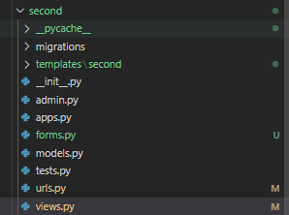

2. 기본 폼 생성하기 -1
※ 목표 : Form 모듈을 사용하여, Form 태그를 생성하여 본다.
※ 1. 생성할 Form의 내용을 구성하는 forms.py 파일을 작성한다. [models.py 에서 forms를 임포트하고 Form 태그를 구성하는 class를 작성하여도 된다.]
해당 객체를 template에 dict형태로 반환하게 되면, title <input> 태그와 content <textArea> 태그가 포함 된 form 태그가 templat에 rendering 된다.
※ Form 모듈의 method나 속성을 알아보고자 한다면, 해당 url을 참고한다. https://docs.djangoproject.com/en/3.2/topics/forms/modelforms/

Slide 4
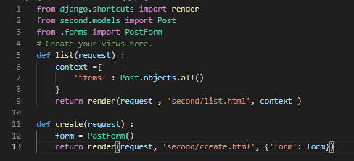
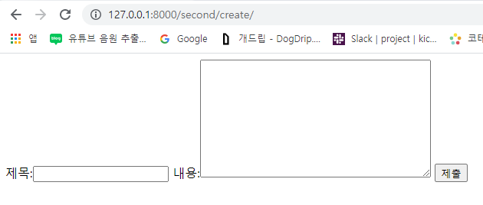
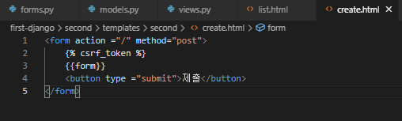

2. 기본 폼 생성하기 -2
※ 2. forms 모듈 객체를 반환하는 메소드 작성. (views.py)
※ 3. 반환할 template 작성 (create.html)
views 메소드에서 템플릿 반환 시에 forms 객체가 렌더링 되며, form 태그를 생성해준다.
※ 4. 추가한 메소드에 해당하는 url 작성.

Slide 5


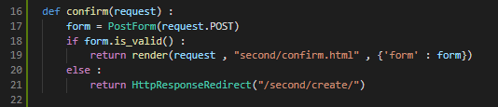


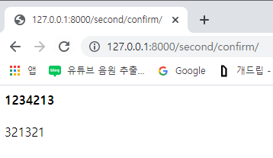
3. 폼으로 데이터 전송하기
※ 1. create.html 의 form 태그 action 속성 수정
※ 2. confirm에 해당하는 url 작성하기.
※ 3. Form 값을 전달받을 메소드 작성 (views.py)
17 Line : Form 값을 전달받음.
18 Line : create.html 에서 입력했던 form 태그 내 정보가 유효한 데이터인지 확인하는 코드
19 Line : 유효하다면 forms 객체를 반환할 confirm.html 에 rendering 하여 반환.
20 Line : 유효하지 않다면, 다시 create Url 로 요청.
※ 4. forms 객체를 전달받을 template file 작성. (confirm.html)

Slide 6

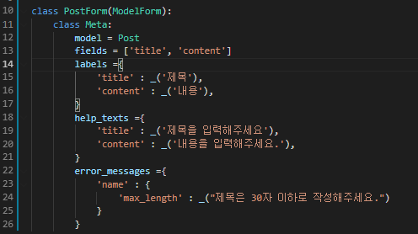
Model Form 사용하기 -1
※ Django.forms 를 상속받아 Form class 생성시의 문제점.
: model.py 의 필드를 새로 생성하거나 제거할 때마다 연관된 forms.py 의 Form 클래스도 수정해야 하는 2중 작업이 발생한다.
: 이를 해결하기 위한 Form 메소드가 ModelForm 이다.
※ 1. forms.py 파일에 ModelForm 라이브러리를 import 한다.
추가로 label의 변경을 위해서 gettext_lazy 모듈 또한 import 시킨다.
※ 2. PostForm class에 ModelForm 을 상속받고 내부에 class Meta를 선언하여, 연관된 model그리고 template에서 데이터를 입력 받을 model의 field를 지정한다.
Meta 내용.
model -> form 태그와 연관된 model 클래스 지정.
fields -> model 객체가 사용자로 부터 입력 받을 field 지정
labels -> 입력 텍스트 label을 변경한다. ( 해당 옵션을 지정하지 않을 시 input 태그 나 textArea 에 붙는 label은 title 또는 content 로 디폴트 된다.
help_texts -> 입력 란에 대한 부가적인 설명을 보여준다.
error_messages -> 유효성이 올바르지 않을 시에 에러메세지를 띄운다.

Slide 7
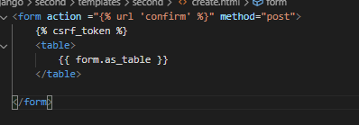
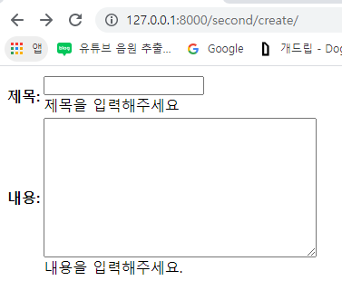
Model Form 사용하기 -2
※ 3. table 형태로 form을 구성하려면, 다음과 같이 template 수정.

Slide 8
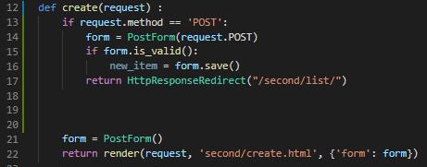
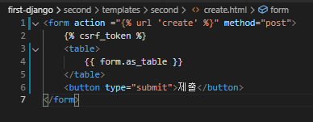
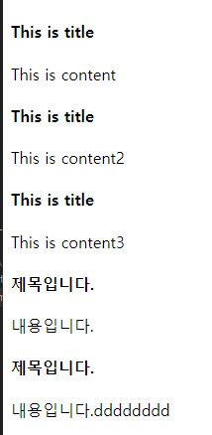
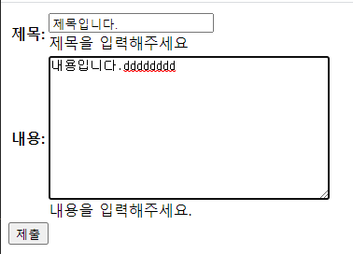
Model Form으로 데이터 저장하기
※ 목표 : create 으로 입력한 제목과 내용을 list 페이지에서 확인할 수 있도록 수정한다.
※ 1. views.py 의 create 수정
13 Line : 요청이 POST인지 GET 인지 확인한다. GET이라면, 빈 form 객체를 create.html 로 전달하는 22 Line을 실행시킨다.
14 Line : 요청이 POST라면 POST 요청으로 전달받은 Form정보를 form변수에
셋팅한다.
15 Line : 입력받은 form 정보의 유효성 검사를 실시한다.
16 Line : 입력받은 form 정보에 이상이 없으면 form 객체를 이용하여, DB에 저장한다.
17 Line : list.html 을 호출하는 Url 요청을 리다이렉트 한다.
※ 2. create.html 파일 수정
- views.py 에서 수정한 create 메서드가 POST와 GET 요청에 의해 응답하는 html과 동작이 달라짐으로 form의 action 요청을 create 메소드로 변경한다.
※ 2. create.html 에서 제목과 내용을 입력하여 입력한 값이 화면에 확인되는지 확인한다.

